Slide 1

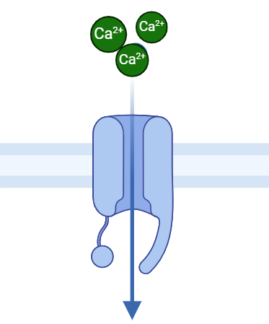


izrađeno prema radu Mechanism of Ca²⁺ disruption in Alzheimer's disease by presenilin regulation of InsP3 receptor channel gating (Cheung et al.)
PRIRODOSLOVNO-MATEMATIČKI FAKULTET
Kemijski odsjek
Poslijediplomski sveučilišni studij Kemija Smjer: Biokemija
Signalni putevi kalcijevog iona
Lucija Marcelić

Slide 2
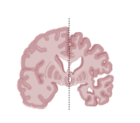
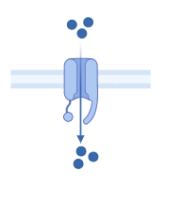


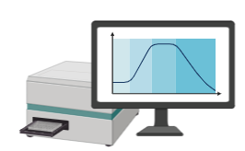
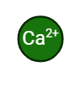

Sažetak
Materijali i metode
iz samog rada
Ključni receptori
Osnovni principi
signalizacije kalcijem
Patogeneza Alzheimerove bolesti
Rezultati
Zaključak

Slide 3
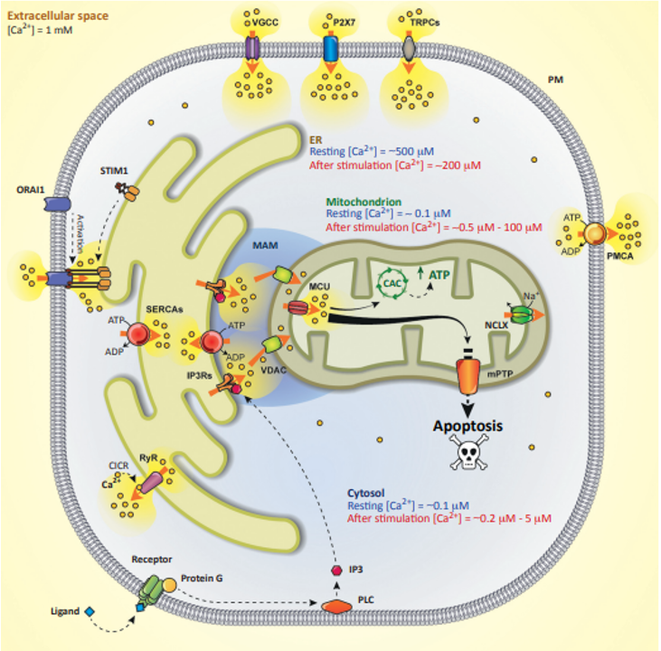
Mehanizam Ca²⁺ signaliziranja u stanici, reguliran pomoću kanala, pumpi, transportera i veznih proteina.
-Kalcij je svestrana signalna molekula
-Ključna uloga u staničnoj signalizaciji i održavanju homeostaze
→ prijenos kalcijevih iona (Ca²⁺), ako je došlo do promjene u koncentraciji između različitih staničnih odjeljaka.
-U izvanstaničnom prostoru i endoplazmatskom retikulumu, koncentracija Ca²⁺ je visoka
-U citosolu i mitohondrijima je niska koncentracija Ca²⁺
VGCC-naponom regulirani kalcijevi kanali,
P2X7 receptorski kanali
TRPC (engl. transient receptor potential channels)
IP₃R -inozitol 1,4,5-trifosfatni receptori
RyR -rijanodinski receptori
MAM- engl. Mitochondria associated membranes
Mptp- engl. Mitochondrial permeability transition pore
SERCA- engl. Sarcoplasmic/endoplasmic reticulum ATPase
SOCE-engl. Store-operated calcium entry
*ORAI1 *STIM1
Giorgi C, Danese A, Missiroli S, Patergnani S, Pinton P. Calcium Dynamics as a Machine for Decoding Signals. Trends Cell Biol. 2018.;xx:1–16.

Slide 4
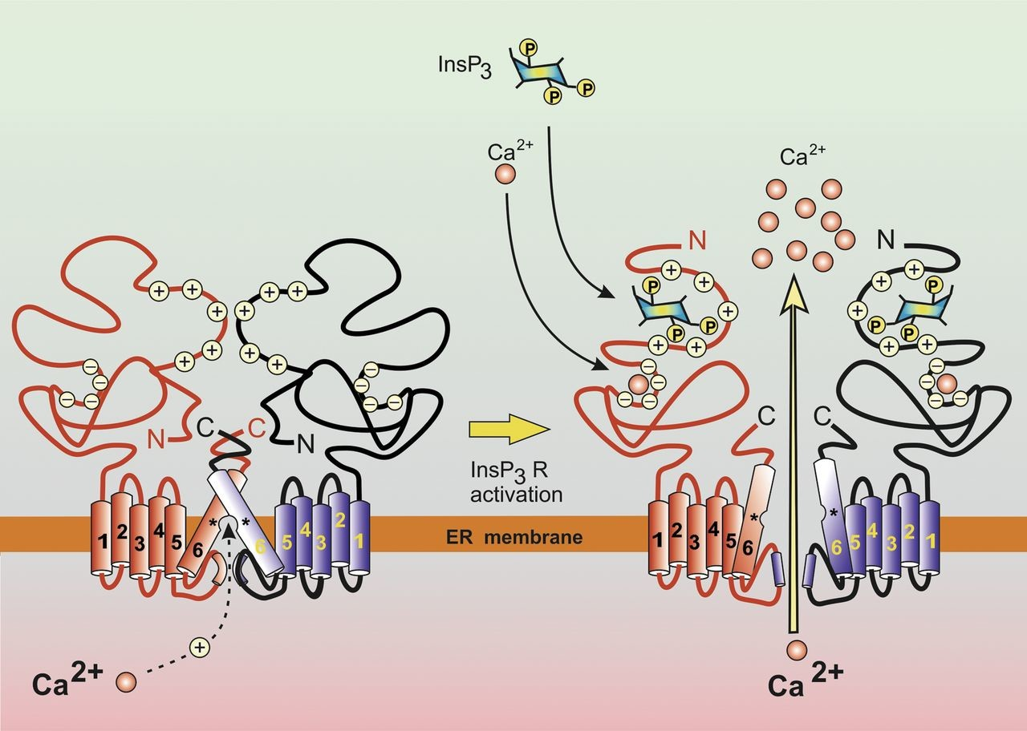
Struktura i promjena konformacije IP₃R
Ključni receptori u kalcijevoj signalizaciji
Oslobađanje Ca²⁺ iz unutarnjih skladišta kontroliraju različiti kanali : IP₃R i RYR
IP₃R su kanali koji oslobađaju Ca²⁺ iz ER kao odgovor na razni niz vanjskih podražaja od hormona, faktora rasta do neurotransmitera
Sekrecija, kontrakcija glatkih mišića, transkripcija gena i oplodnje, su aktivirani ili regulirani pomoću funkcionalnih IP₃R-a
Homotetramerni kanal, koji sadrži 4 vezna mjesta, a usidren je u ER- ui jezgrinoj ovojnici
IP₃R1, IP₃R2, IP₃R3 nastaju kao produkti triju različitih gena i alternativnim prekrajanjem mRNA
Razlikuju se po fiziološkim svojstvima, ali imaju sličnu primarnu strukturu
Berridge MJ. The inositol triphosphate/calcium signaling pathway in health and disease. Physiol Rev. 2016.;1261–96.

Slide 5
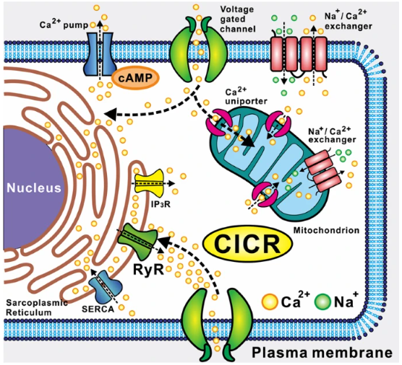
CICR i RYR
engl. Calcium-Induced Calcium Release
Sredstvo za pojačavanje mikroskopskih početnih događaja kako bi se generirali kalcijevi signali
Kako bi kalcij kontrolirao staničnu aktivnost, mora doseći mete koje su udaljene od mjesta inicijacije signala, a pomoću CICR-a stanice se ne moraju isključivo osloniti na sporu difuziju kalcijevih iona
Li, Y., Xiong, Y., Wang, D. et al. Smart polymer-based calcium-ion self-regulated nanochannels by mimicking the biological Ca²⁺-induced Ca²⁺ release process. NPG Asia Mater 11, 46 (2019). https://doi.org/10.1038/s41427-019-0148-4

Slide 6
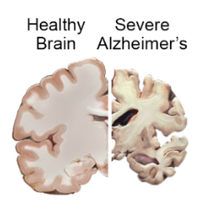
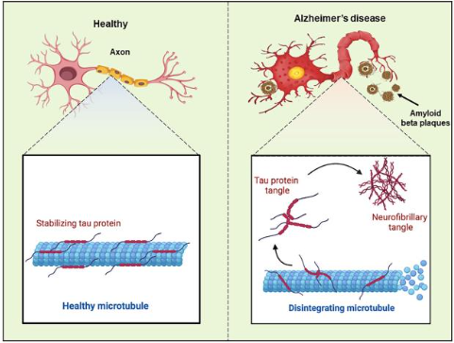
Signaliziranje kalcijem i neurodegenerativne bolesti
Kalcijevi ioni uključeni su u mnogim aspektima neuralne fiziologije od aktivnosti, rasta i diferencijacije neurona do sinaptičke plastičnosti, učenja, pamćenja, patofiziologije, nekroze, apoptoze i degeneracije
Alzheimerova bolest kao najčešći uzročnik demencije → Glavna obilježja Alzheimerove bolesti su akumulacija izvanstaničnih β-amiloidnih plakova i stvaranje unutarstaničnih neurofibrilarnih čvorova
Oko 10 % oboljelih nasljeđuje ju kao autosomno dominatnu osobinu zbog čega se može razviti i već u 30. godini→nasljednu Alzheimerovu bolest (FAD, engl. Familiar Alzheimer disease)
https://www.nia.nih.gov/health/alzheimers-and-dementia/alzheimers-disease-fact-sheet
Nasb, Mohammad, Weichu Tao, and Ning Chen. "Alzheimer's disease puzzle: delving into pathogenesis hypotheses." Aging and Disease 15.1 (2024): 43.

Slide 7
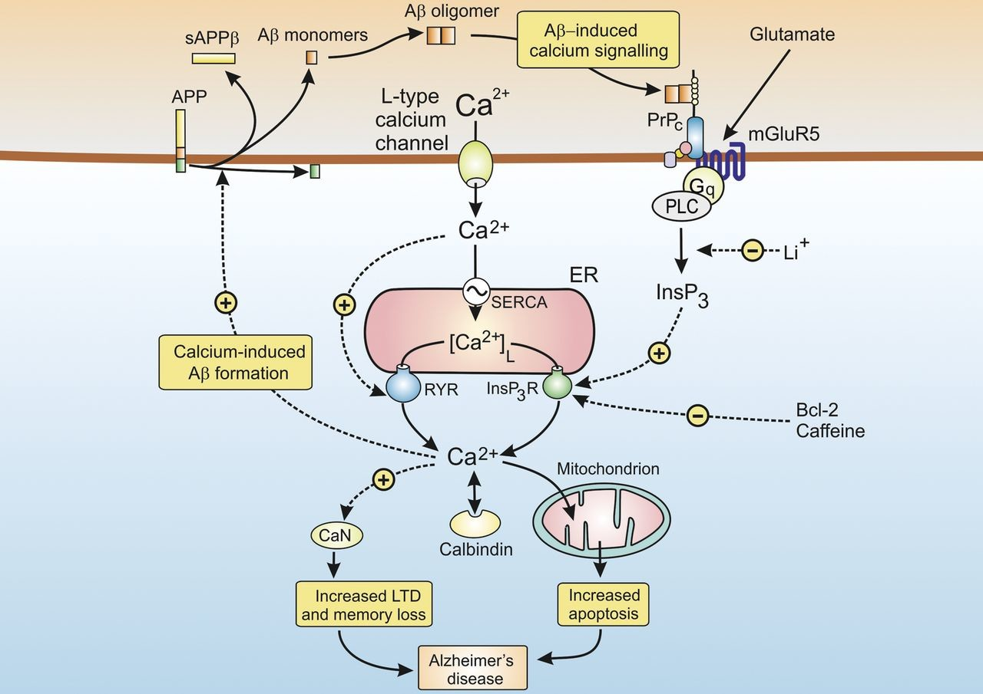
Uloga IP3/ Ca²⁺ signalnog puta u patofiziologiji Alzheimerove bolesti
Berridge MJ. The inositol triphosphate/calcium signaling pathway in health and disease. Physiol Rev. 2016.;1261–96.

Slide 8
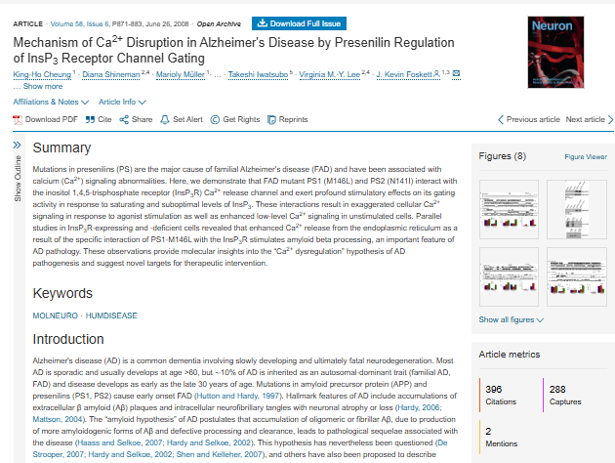
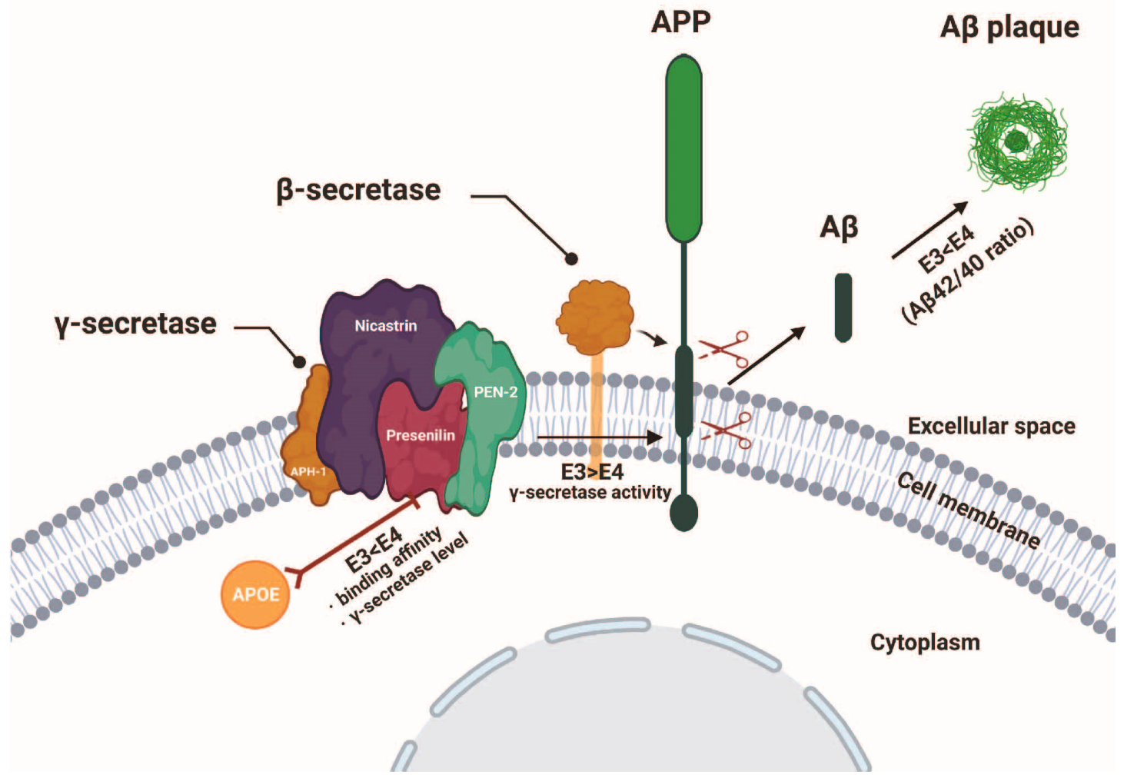
PS1 i 2 – mutirani presenelini su ključni u patofiziologiji FAD
Cilj/Hipoteza?
Mutacije u presenilinima rezultiraju disregulacijom signaliziranja Ca2+ koja je
zaslužna za FAD.
Sun, Y.; Islam, S.; Michikawa, M.; Zou, K. Presenilin: A Multi-Functional Molecule in the Pathogenesis of Alzheimer’s Disease and Other Neurodegenerative Diseases. Int. J. Mol. Sci. 2024, 25, 1757. https://doi.org/10.3390/ijms25031757

Slide 9
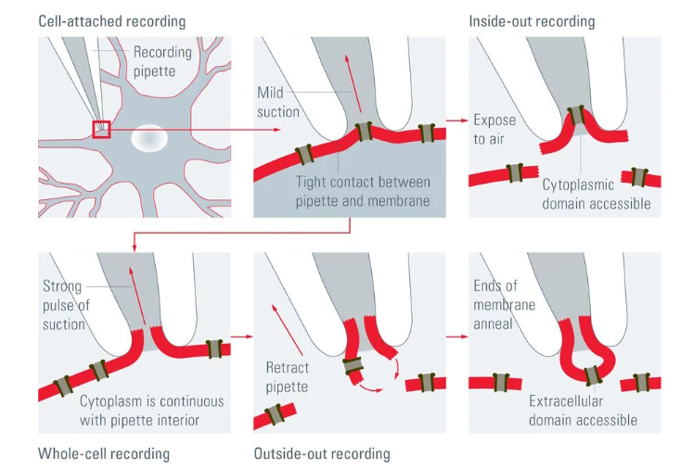
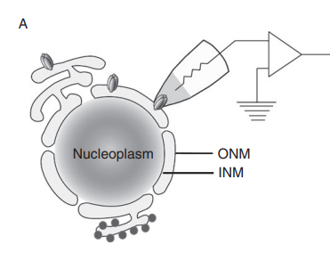
Materijali i metode
GΩ
Koristili su stanice kukca Spodoptera frugiperda (Sf9) i ljudske PS baculovirusne konstrukte (PS1-WT, PS1-M146L, PS2-WT i PS2-N141I), koristeći Bac-to-Bac sustav. →ekspresija potvrđena Western blotom
Kokošje DT40 stanice
Patch-clamp tehnika
Razinu Ca²⁺ u stanicama mjerili su Fura 2-AM analizom
Rahman, T., & Taylor, C. W. (2010). Nuclear Patch-Clamp Recording from Inositol 1,4,5-Trisphosphate Receptors. Calcium in Living Cells, 199–224. doi:10.1016/b978-0-12-374841-6.00008-6

Slide 10
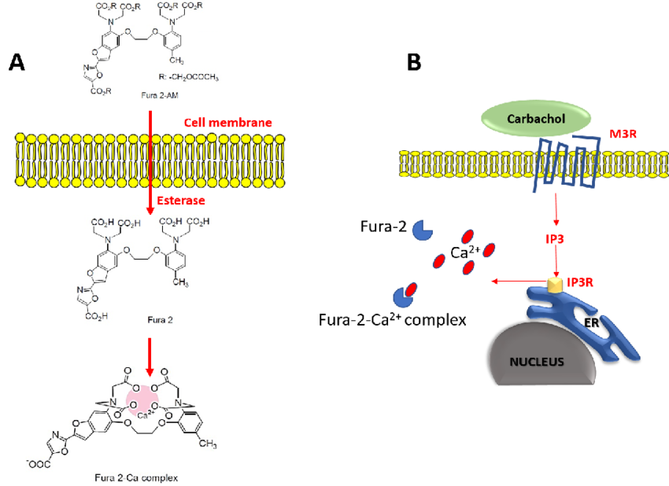
FURA 2-AM
Shaalan, Abeer & Carpenter, Guy & Proctor, Gordon. (2017). Measurement of intracellular calcium of submandibular glands using a high throughput plate reader. Journal of Biological Methods. 4. 74. 10.14440/jbm.2017.180.

Slide 11
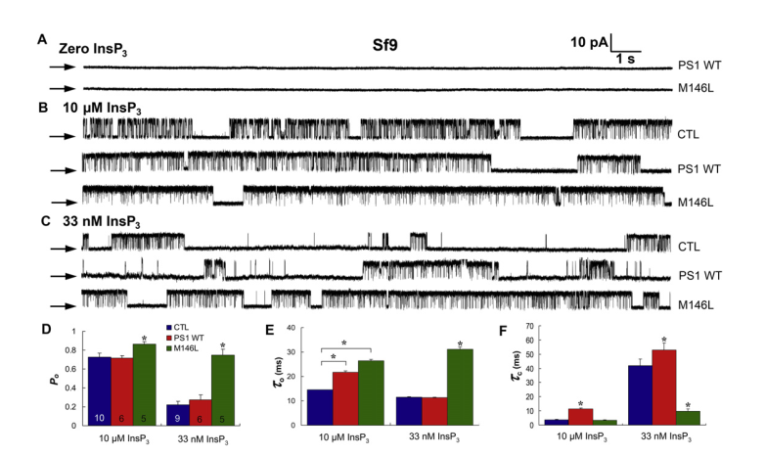
Rezultati
CTL: (10 μM InsP₃, 1 μM Ca²⁺) P_{o} = 0.76 ± 0.05
U stanicama PS1-M146L, P_{o} je bio značajno povećan (0,86 ± 0,03; p < 0,05) te su kanali bili otvoreni duže vrijeme, za razliku od kontrolnih stanica
CTL: (33 nM InsP₃)
P_{o} =0,27 ± 0,01
PS1-M146L:
P_{o} =0,75 ± 0,06
King-Ho Cheung , Diana Shineman, Marioly Müller, César Cárdenas, Lijuan Mei, Jun Yang, Taisuke Tomita, Takeshi Iwatsubo, Virginia M-Y Lee JKF. Mechanism of Ca2+ Disruption in Alzheimer ’ s Disease by Presenilin Regulation of InsP 3 Receptor Channel Gating. Neuron. 2008.;871–83.

Slide 12
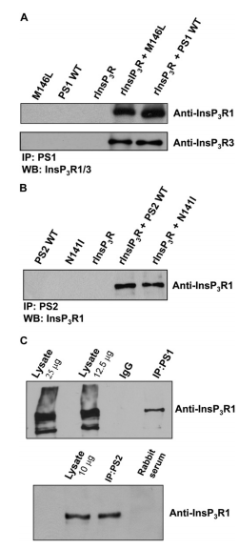
Imunoprecipitati lizata Sf9 koeksprimirajući PS1-WT i PS1-M146L
Imunoprecipitati lizata Sf9 koeksprimirajući PS2-WT i PS1-N141I; sa štakorskim IP3R izorfomama 1 ili 3; eksprimirani proteini su zapisani s gornje strane a korištena antitijela s desne strane
King-Ho Cheung , Diana Shineman, Marioly Müller, César Cárdenas, Lijuan Mei, Jun Yang, Taisuke Tomita, Takeshi Iwatsubo, Virginia M-Y Lee JKF. Mechanism of Ca2+ Disruption in Alzheimer ’ s Disease by Presenilin Regulation of InsP 3 Receptor Channel Gating. Neuron. 2008.;871–83.

Slide 13
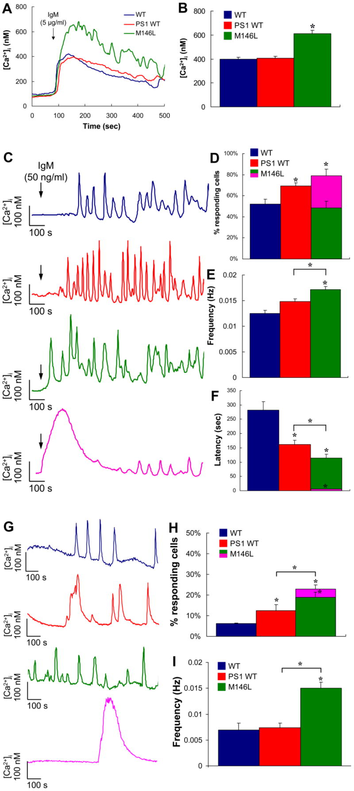
DT40 – na površini stanice
Stimulirani IgM (5 µg/ml)
Maksimum/pik u odgovoru Ca²⁺ u PS1-M146L stanicama je bio 1,5 puta veći nego u kontroli ili PS1-WT eksprimiranim stanicama
King-Ho Cheung , Diana Shineman, Marioly Müller, César Cárdenas, Lijuan Mei, Jun Yang, Taisuke Tomita, Takeshi Iwatsubo, Virginia M-Y Lee JKF. Mechanism of Ca2+ Disruption in Alzheimer ’ s Disease by Presenilin Regulation of InsP 3 Receptor Channel Gating. Neuron. 2008.;871–83.

Slide 14

Zaključak
Ca²⁺ je esencijalan posrednik za mnogobrojne procese koji se događaju u stanici→Promjena u koncentraciji ovog iona, potiče niz signala
U raznim istraživanjima, pokazalo se da disregulacija u signaliziranju kalcijem uzrokuje razne bolesti.
U ovom istraživanju pokazalo da kod nasljedne Alzheimerove bolesti, mutanti presenilina (PS1-M146L i PS2-N141) uzajamno djeluju s IP3R te pojačavaju njegovo otvaranje, kada je razina IP3 i zasićena i suboptimalna.
Potrebno je dublje istražiti fiziološke implikacije njihovih rezultata, posebno u neuronalnom kontektsu.
Potrebno je proučavati izmijenjeno signaliziranje kalcijem i u sporadičnim oblicima Alzheimerove bolesti. Brojna istraživanja upućuju na to da terapije usmjerene na receptore povezane s kalcijem mogu preokrenuti patološke promjene povezane s Alzheimerovom bolešću.

Slide 15
Hvala na pozornosti!

